Slide 1


El
Precio
del
Cerebro

Slide 2
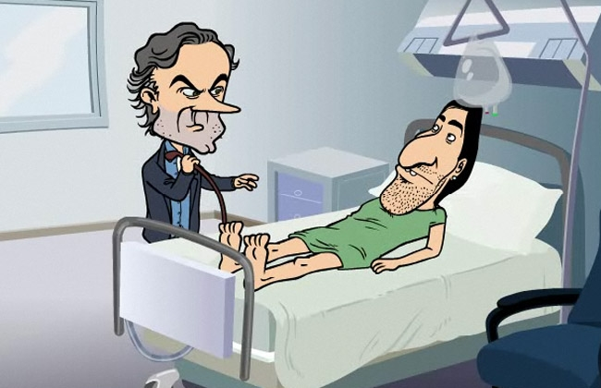
En el hospital había un paciente gravemente enfermo. Los familiares se habían reunido en la sala de espera y, por fin, entró un médico, cansado y apesadumbrado: -"Siento ser portador de malas noticias", dijo, mirando las caras preocupadas

Slide 3
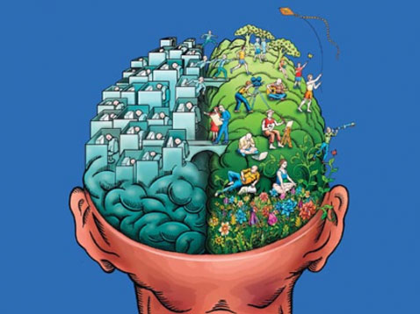
”La única esperanza para vuestro familiar consiste en un transplante de cerebro. -”Es algo experimental y arriesgado y económicamente corre totalmente por cuenta de ustedes”...

Slide 4
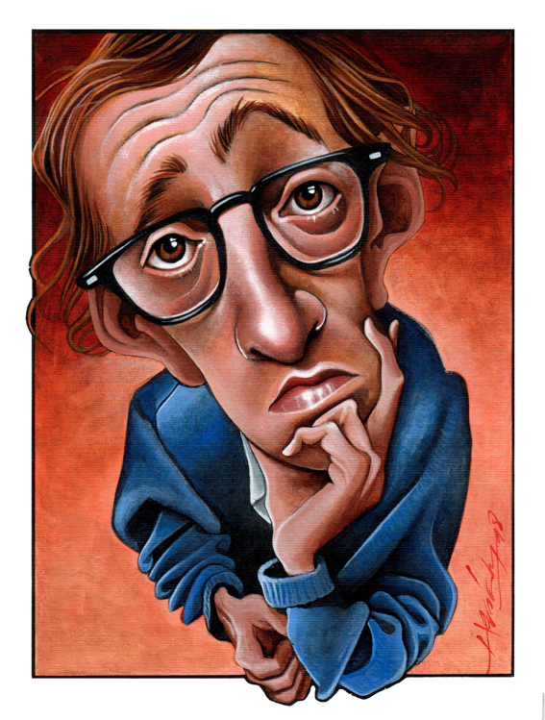
Los familiares permanecieron sentados escuchando las graves noticias.
Al cabo de un rato uno preguntó:
-”Pero, ¿cuánto cuesta un cerebro?”
-”Depende” respondió el médico.
-”5.000 € uno de hombre y
200 uno de mujer”
...

Slide 5


Se hizo un gran silencio en la sala, mientras los hombres intentaban no reírse, hasta que a uno la curiosidad le llevó a preguntar:
-”Doctor, a qué se debe la diferencia de precio?”

Slide 6

El médico sonrió ante una pregunta tan
INOCENTE
y contestó:
-"Es sólo una lógica política de precios.
Hemos tenido que bajar los precios de los cerebros
femeninos porque éstos son …
LOS ÚNICOS QUE ESTÁN USADOS…

Slide 7

ENVIALE ESTE PPS A UNA MUJER INTELIGENTE QUE NECESITE UNA BUENA SONRISA Y A LOS HOMBRES QUE PIENSES QUE PUEDAN SOPORTARLO
Muchos saludos a todos los hombres que se sonrieron, ¡¡¡¡cuando llegaron a la mitad del cuento!!!!
Y, besos a todas las mujeres que sonrieron ¡¡¡al final!!!

Slide 8

Francisco del Olmo-Jazmín

Slide 9



Accede a la sección que desees desde aquí:
Propia Creación
De la Red
Dedicatorias | Eróticos | Fechas Especiales
Graciosos | Historia y Arte | Lugares
Naturaleza y Ciencias | Política | Reflexión
Salud | Románticos | Religiosos
Dedicatorias | Eróticos | Fechas Especiales
Graciosos | Historia y Arte | Lugares
Naturaleza y Ciencias | Política | Reflexión
Salud | Románticos | Religiosos
Si deseas recibir pps periódicamente en tu correo electrónico subscríbete aquí:

